Slide 1
Создание предметно-развивающей
среды на участке детского сада.

Slide 2
В соответствии с ФГОС программа должна строиться с учетом принципа интеграции образовательных областей и в соответствии с возрастными возможностями и особенностями воспитанников. Решение программных образовательных задач предусматривается не только в совместной деятельности взрослого и детей, но и в самостоятельной деятельности детей, а также при проведении режимных моментов.
Как известно, основной формой работы с дошкольниками и ведущим видом деятельности для них является игра. Именно поэтому педагоги-практики испытывают повышенный интерес к обновлению предметно-развивающей среды ДОУ.

Slide 3
оздоровительные сооружения
внутренние помещения детского сада
Развивающая предметная среда детства
культурные ландшафты
природная среда
физкультурно-игровые сооружения

Slide 4
Правильно созданная развивающая предметно-пространственная среда должна обеспечить:
- духовно-нравственное развитие и воспитание детей;
- высокое качество дошкольного образования, его доступность, открытость и привлекательность для детей и
их родителей;
- быть комфортной по отношению к воспитанникам и педагогическим работникам;
- соответствовать требованиям ФГОС ДО.

Slide 5
Размещение игровых снарядов и аттракционов на учатках может быть произвольным, но некоторые условия должны обязательно соблюдаться:
Необходимо, чтобы большая часть площадки всегда оставалась свободной от каких-либо устройств и предназначалась для подвижных игр, эстафет, развлечений.
Игровые снаряды не должны стоять слишком близко один от другого.
Все сооружения надо стараться расположить так, чтобы они составляли как бы единый архитектурный ансамбль, украшали площадку, делали ее нарядной и привлекательной.
На площадке необходимо создавать условия для группового рассредоточения детей, предоставлять им возможность объединяться по интересам.

Slide 6
Веранды на участке можно оборудовать необходимой мебелью и организованной предметно-развивающей средой, имеется уличное стационарное игровое оборудование: домики, столы, качели, горки, железные теневые навесы, веранда на которой также зонируется площадь для игры детей по интересам:
- общения детей с книгой;
- рисования;
- настольно–печатных игр;
- конструктивных игр;
- оригами, аппликации, ручного труда, работы с природным материалом.

Slide 7
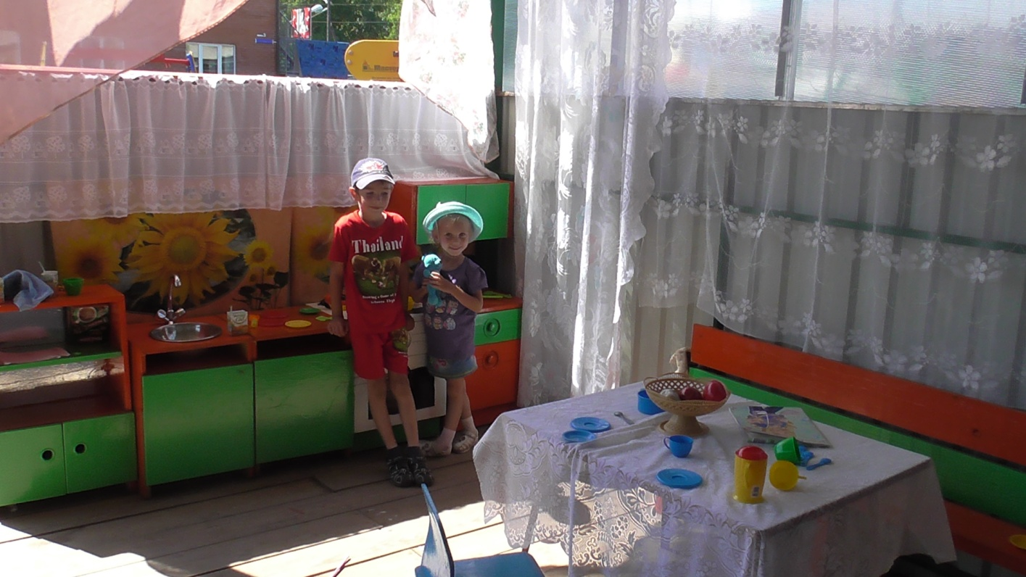

Slide 8
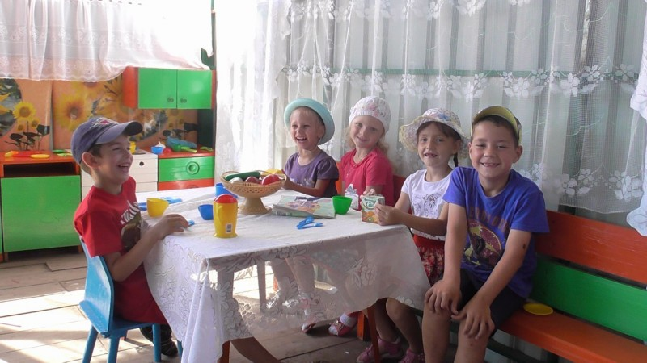
На участке должна быть: песочница с песком (с закрывающейся крышкой, место для игры с водой, площадка между двумя группами для подвижных игр. Обязательно выносится на участок оборудование для спортивных игр: кольцебросы, скакалки, самокаты, ракетки для игр в бадминтон, сетки для перебрасывания через них мячей, кольца с сетками для бросания в них мячей, мячи разных размеров и т. д., предусмотрены площадки для сюжетно-ролевых игр: «Семья», «Транспорт», «Магазин».

Slide 9
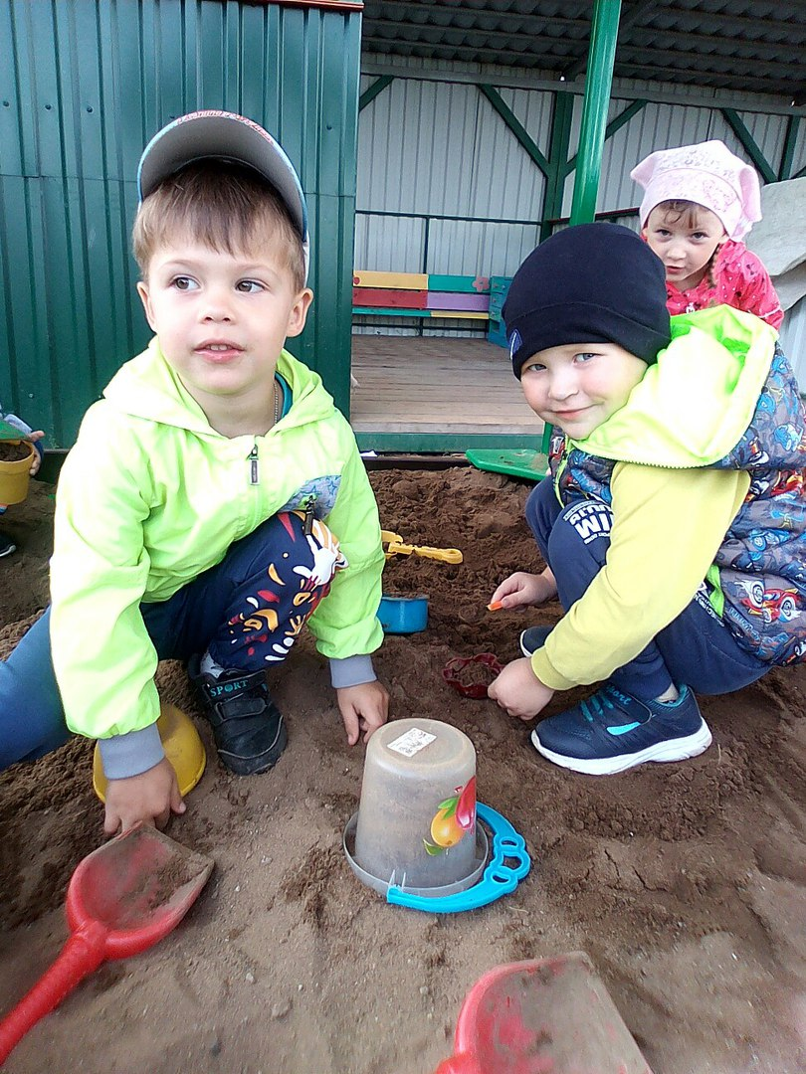
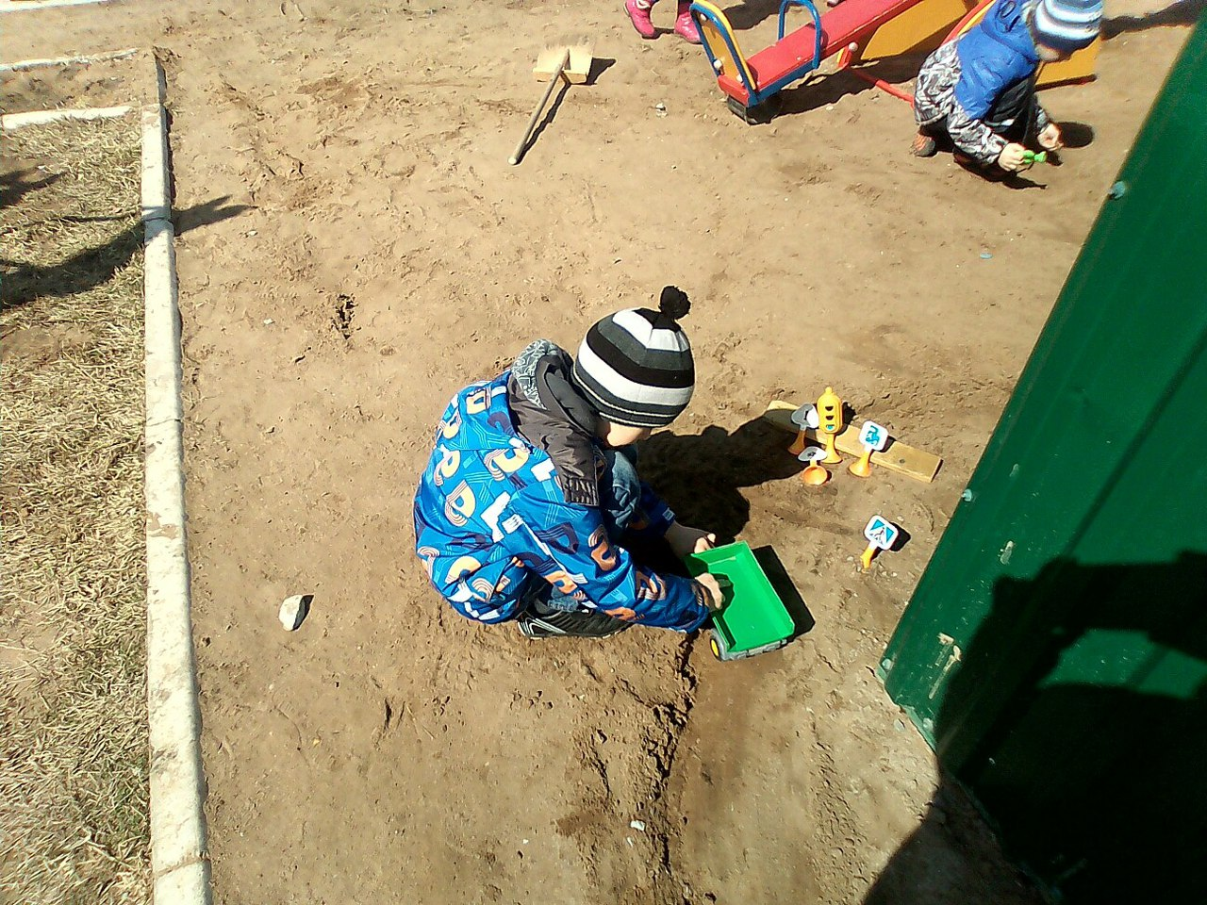

Slide 10
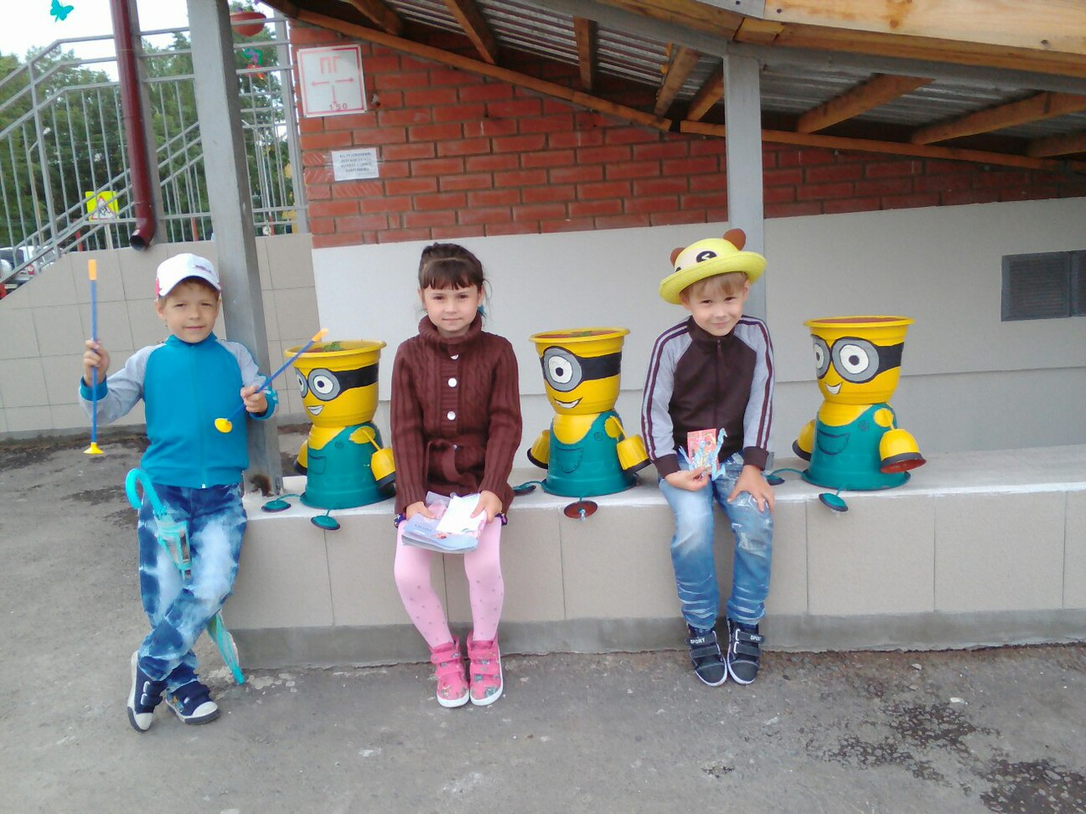
Прогулочную площадь детского сада возможно поделить на функциональные участки:
«Зеленые классы» - это специально оборудованные уголки для проведения занятий и бесед на свежем воздухе. Уголок может представлять собой небольшую территорию открытого пространства, например, поляну с живописным деревом, при необходимости оборудованную скамейками, пеньками, столом.

Slide 11
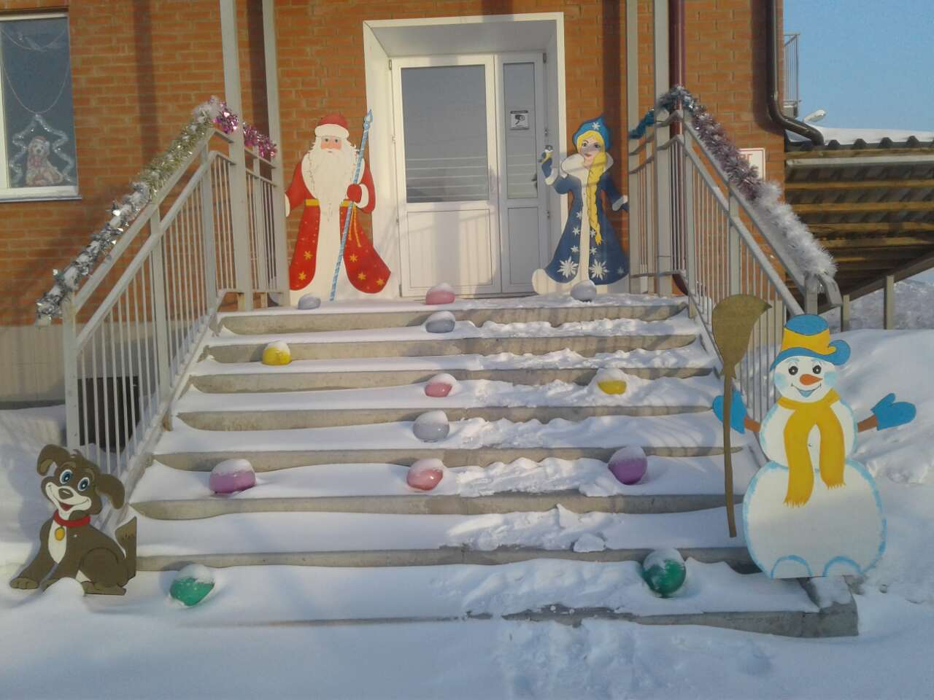
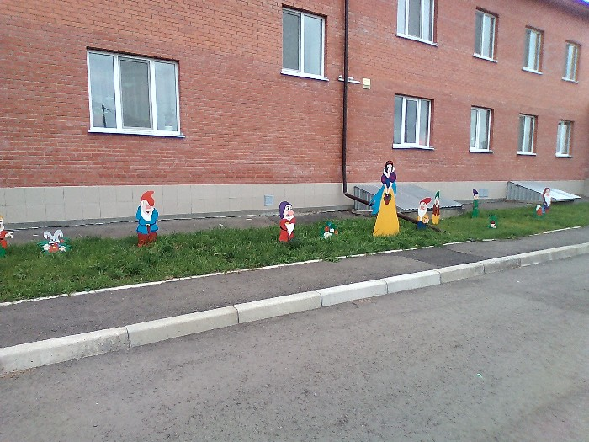
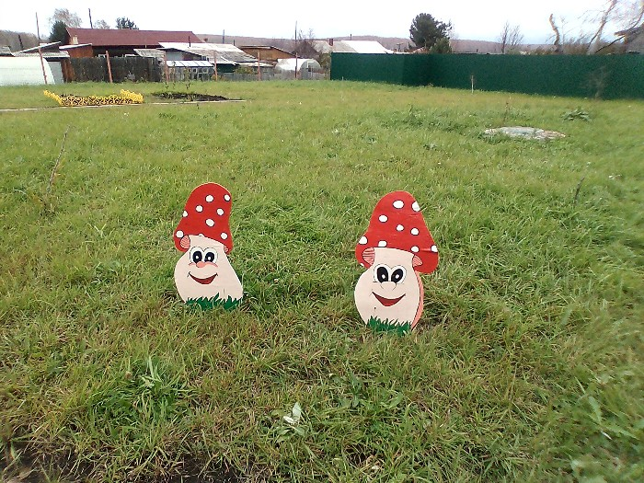

Slide 12
Исследовательская зона. Во время исследовательской работы задействованы все органы чувств: ребенок вслушивается, вглядывается, трогает, нюхает, пробует. Овладение орудийными действиями развивает руку малыша.
В неё можно включить:
-отделы полевых и овощных культур;
-отдел плодового сада,
-отдел цветочно-декоративных растений,
-коллекционные участки.
в отделе полевых культур должно
быть представлено видовое
разнообразие полевых культур.

Slide 13
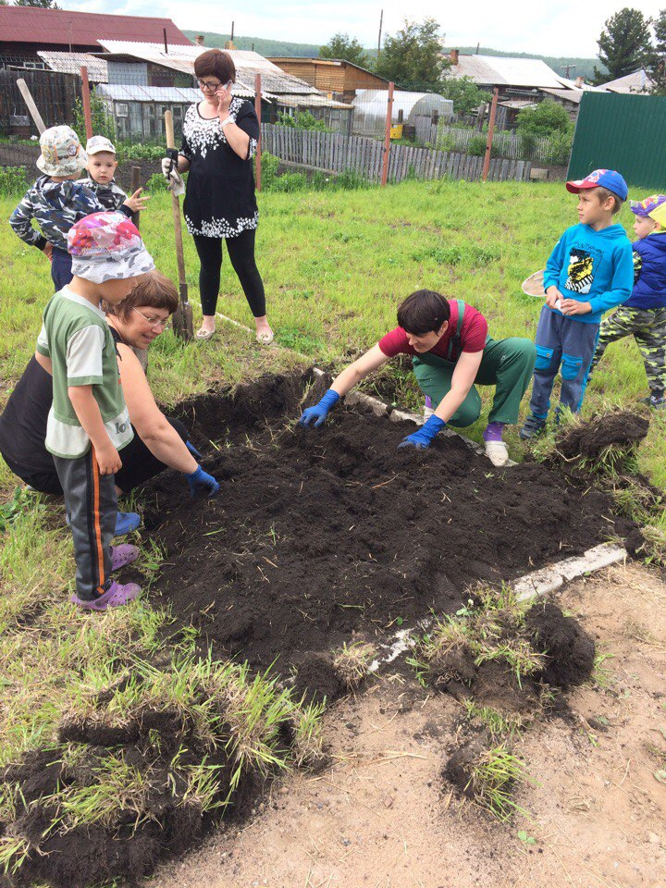
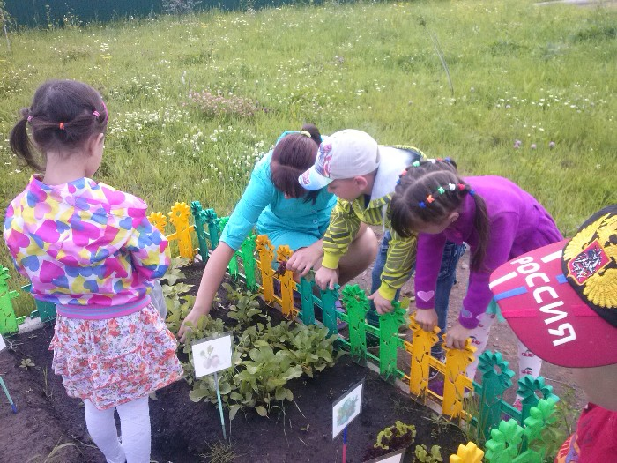

Slide 14
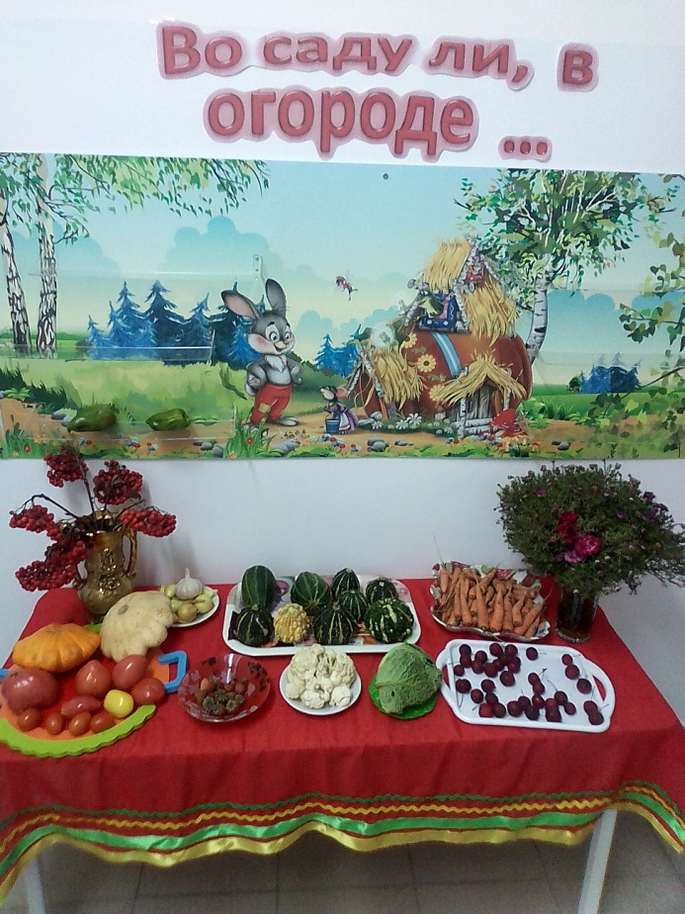

Slide 15
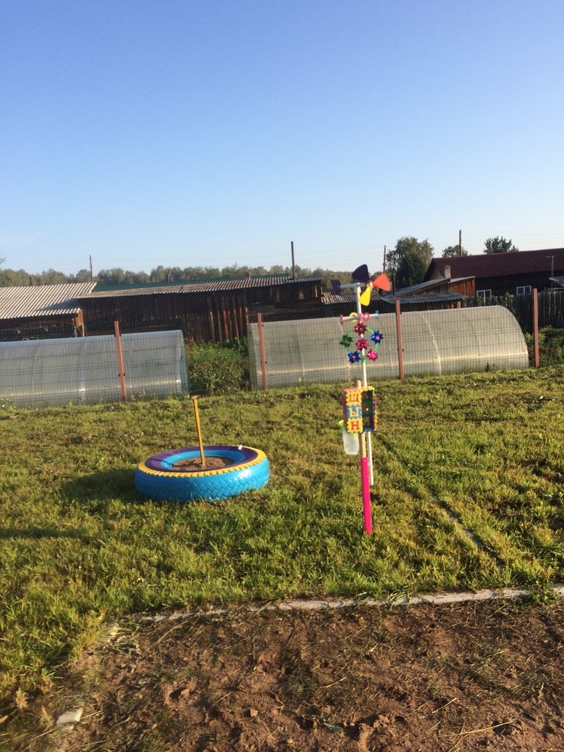
Метеорологическая площадка
на которой проводятся наблюдения за изменениями погоды. Она включает в себя: термометр, емкость для наблюдения за выпавшими осадками (это может быть обрезанная пластиковая бутылка с делениями), вертушка для наблюдения за направлением ветра, снегомер (вкопанная палка с делениями).

Slide 16
Спортивно-оздоровительная площадка
для укрепления здоровья детей. Главной целью организации спортивных зон является привлечение детей к оптимальной двигательной активности. Важно, чтобы дети могли реализовывать свои интересы в спортивных играх и упражнениях. Помимо обязательного оборудования рекомендуемого СанПином на площадке можно сделать «дорожки здоровья» для босохождения, разновысокие столбики предназначенные для развития ориентировки в пространстве и умения держать равновесие, к тому же эти пособия обязывают преодолевать страх.

Slide 17
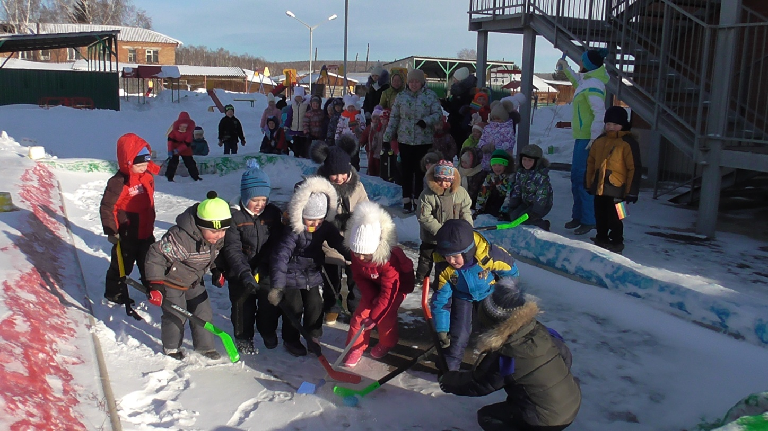
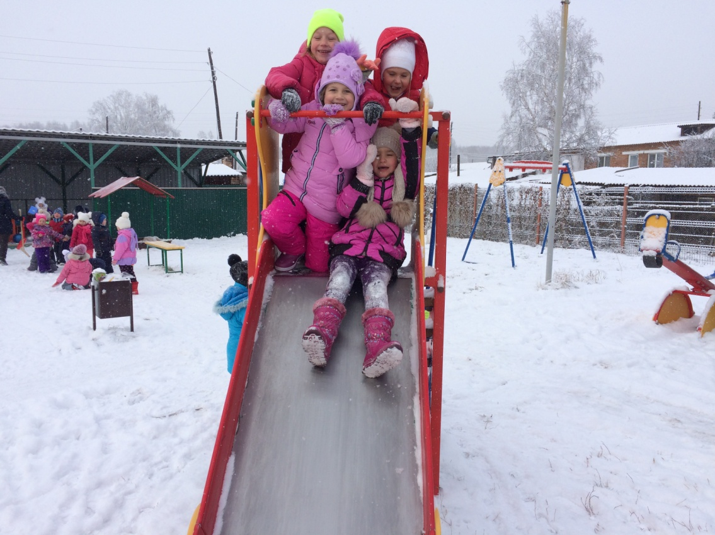

Slide 18
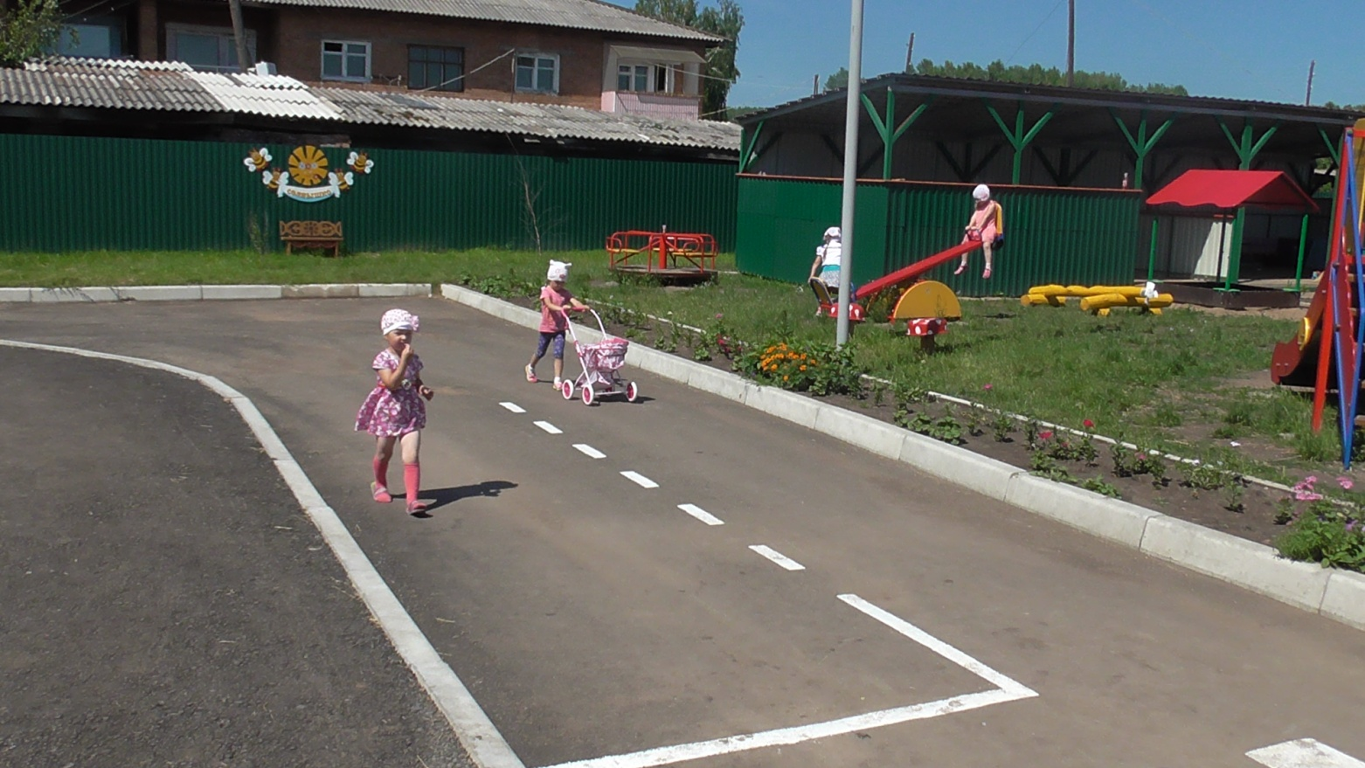
Специализированные площадки
предусматриваются на территории в зависимости
от реализуемых учреждением образовательных программ:
уголок по обучению детей безопасности движения,
художественно-изобразительная и т.д.

Slide 19
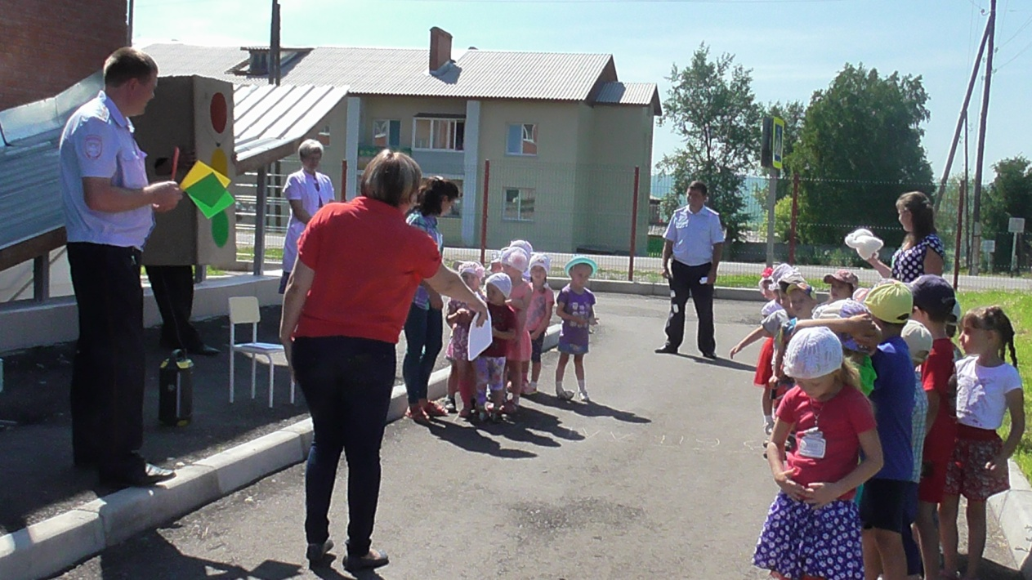
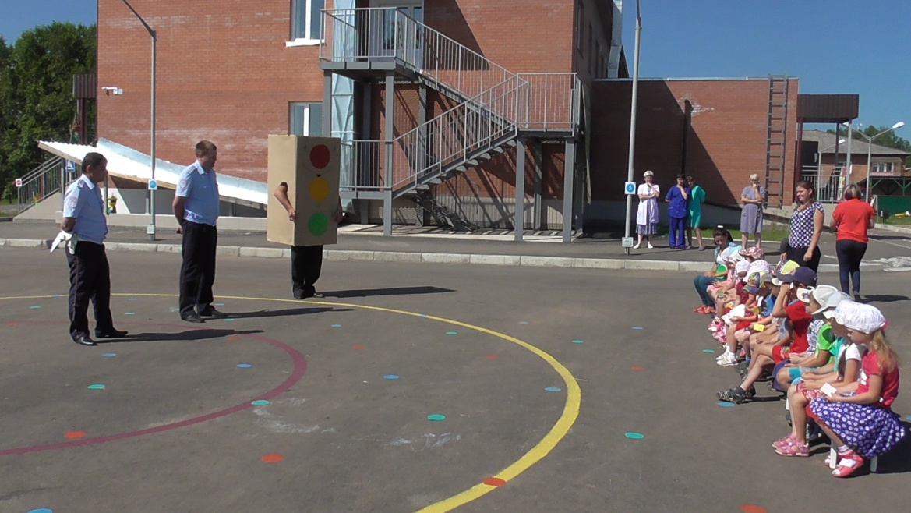

Slide 20
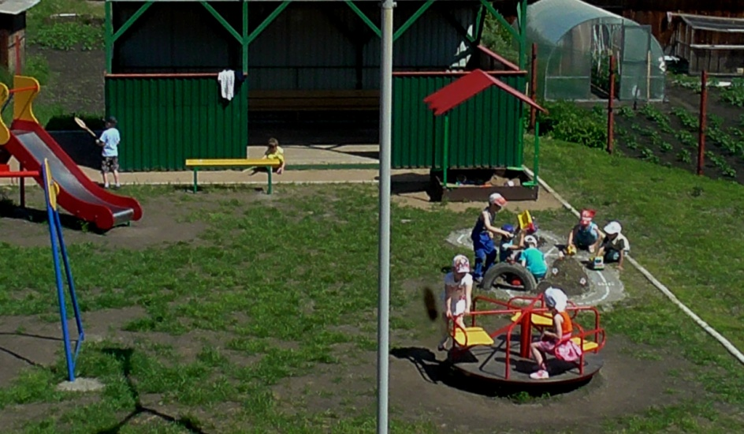

Slide 21
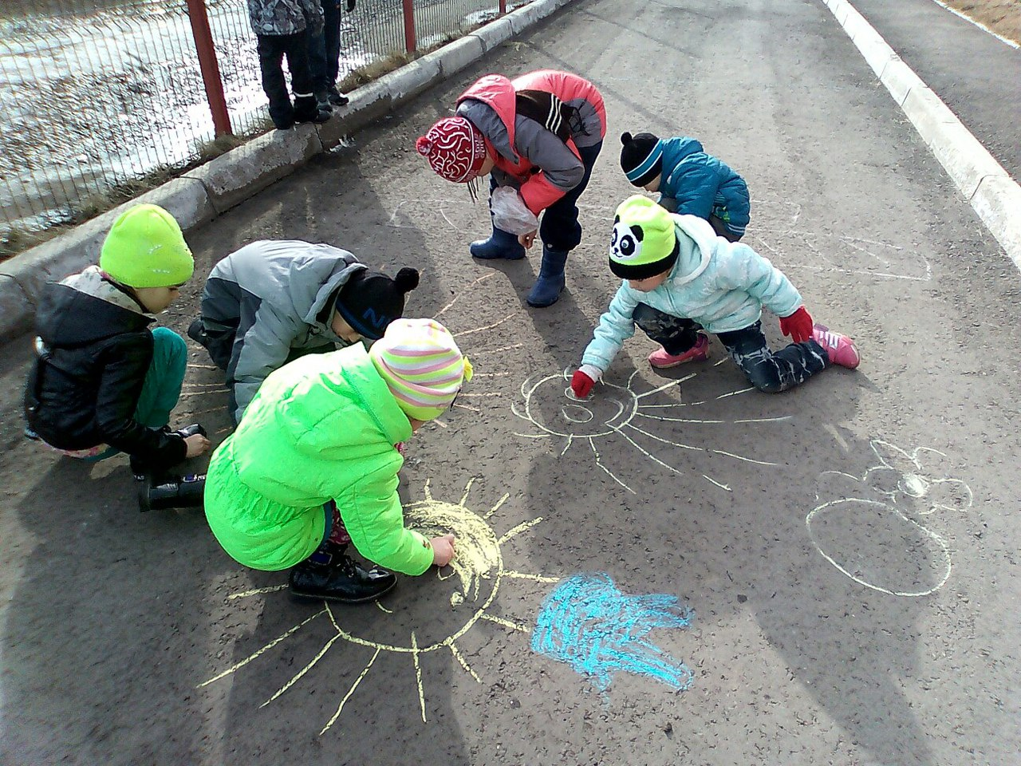
В нашем доу в этом году реализуется проект по развитию двигательной активности у детей во время прогулки «Развиваемся, играя», посредством игр на асфальте. Рисунки на асфальте могут выступать как предметно-пространственная среда ДОУ, так как отвечают основным требованиям к организации среды, предъявляемым ФГОС и программой.

Slide 22
Мы Не стоим на месте:

Slide 23
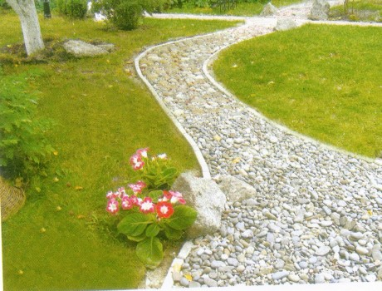
Экологическая тропа
которая создается с целью знакомства детей с миром природы. Экологическая тропа представляет собой легко преодолимый маршрут с экскурсионными стоянками, на которых представлены уголки естественной и преобразованной человеком природы.

Slide 24
Тренажерная зона,
где дети смогут на разнообразных снарядах развивать как двигательные умения, так и мелкую моторику: - тренажер «Ходунки» - дощечки на пружинках для укрепления мышц ног; - тренажер для завязывания узлов для развития мелкой моторики рук; - «Батут» - баллон обшитый кожей. На нем упражняются, укрепляя мышцы ног, развивая координацию движений в пространстве; - «Деревянный мост» - для развития координации движений.

Slide 25
Спасибо за внимание!

